Slide 1
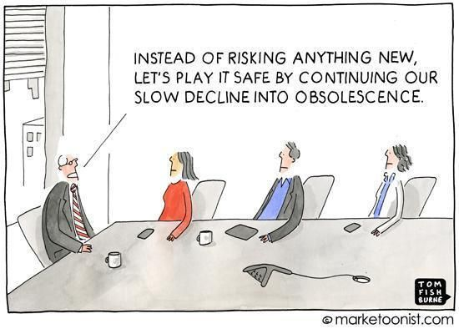
Megatrends- arbejde 4.0 Udfordringer og potentialer – med særlig perspektiv på FTFs medlemsorganisationer
Hanne Shapiro
Teknologisk Institut’
Divisionen Erhvervsudvikling

Slide 2
Mit oplæg
Baggrund for oplægget- hvem er jeg
Begrebet 4.th industrielle revolution – en mere vidtrækkende dagsorden
Megatrends der påvirker arbejde, job, jobfunktioner og ansættelsesformer
Eksempler fra jeres egen verden
Udviklingen ikke entydig- handler om strategiske valg og udsyn

Slide 3
Fup eller Fakta?
4th industrielle revolution er kun et industrifænomen – så det vedkommer ikke rigtigt os!-
Analysere viser jo, at relationsfagene ikke er i risikozonen for automatisering!
De nye platformstjenester og ”uberficering” er KUN et problem for 3F’erne!

Slide 4
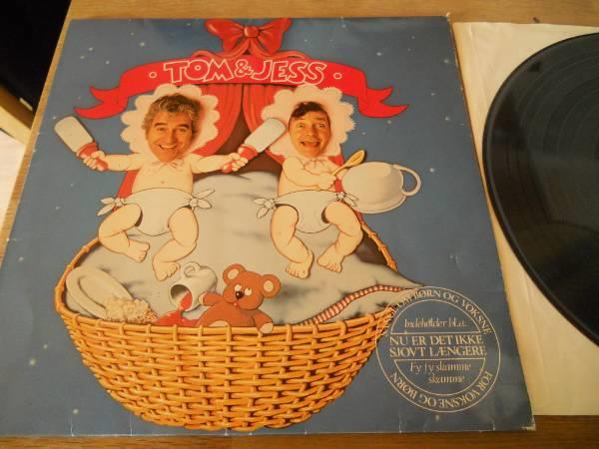
Nej, Nej, Nej, Nej, Nej- det Passer Ikke:
Og derfor en agenda for alle FTFs medlemsorganisationer
Notes:
Foretrækker begrebet bden digitle økonomi- og hvordan den digitale økonomi udvikler sig på tværs af sektorer produkter og serviceydelser, og graden og karakteren af ændringer i opgaver, arbejdsorganisering, beskæftigelsesmønstre og samfundsøkonoimi

Slide 5

Disruption er ikke ny
Den fjerde industrielle revolution
4. cyber-fysisiske systemer- internet of things and services- AI - cloud
3. Program-merbare kontrol systemer- 1. generation automation- fx ( kontor
Automation 1969
2. Samlebånd- ELEKTRICITET 1870
1.- mekaniske- DAMPASKINE1784

Slide 6
Mediedebatten- robotterne kommer og snubber jobbene???
CEVEA-
”31 pct. af alle job svarende til 876.689 stillinger er i høj risiko for automatisering. Inden for kontor og kundeservice er sandsynligheden hele 92 pct. Risikoen er lavest, hvis man arbejder indenfor ledelse eller arbejde, der forudsætter viden på højeste niveau ”
CEVEA konkluderer- Job, hvor social interaktion er vigtig er i ringe grad udsat for automatisering- fx undervisning, sygeplejerske, hvilket en computer ikke er i stand til at levere.”
Notes:
Den teknologideterminisme, der ligger bag CEVEAS og Krka’s konklusioner er farlige- og ydermere heller ikke metodisk solide beregninger

Slide 7

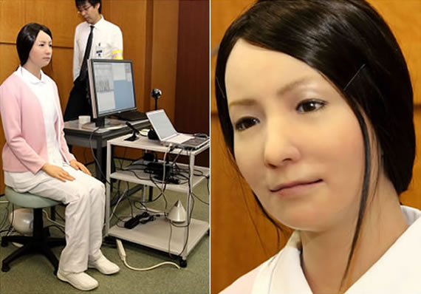
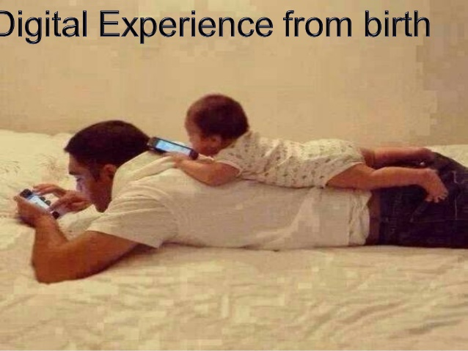
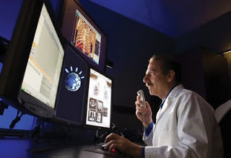
Menneske og teknologi= eller teknologi alene?
X
?
X
Notes:
Hidtil har vi set en udvikling, hvor IKT , robotter, mm har medført at opgaver og job, der kan karakteriseres som rutine opgaver- / job- kan beskrives entydigt er de job,mder bliver automatiseret- udviklingen i kunstig intelligens- medfører at også nogle typer af cognitive opgaver potentielt kan erstattes af teknologi

Slide 8
Oecd-

Slide 9
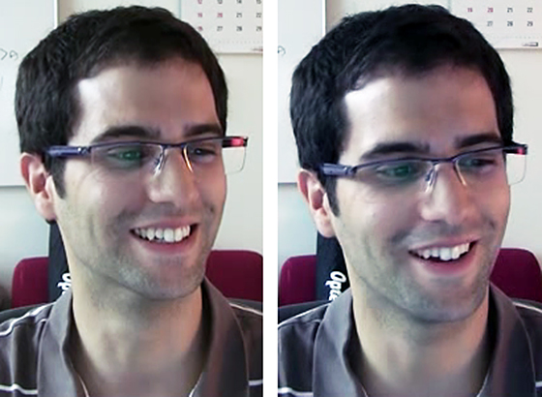
Et kig ind i MITs laboratorier
Hvem er glad og hvem smiler på grund af frustrationer?

Slide 10
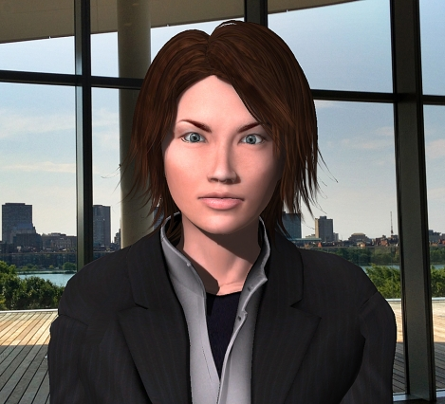
Mach- My automated conversation coach

Slide 11
Når teknologien bliver intelligent og ”menneskelig” ?

Slide 12
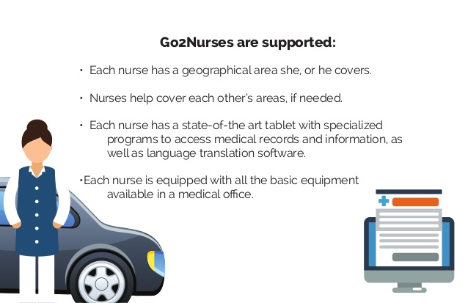
Platformsøkonomi i andre sektorer- Go2 Nurse- spreder sig over de store byer i USA

Slide 13
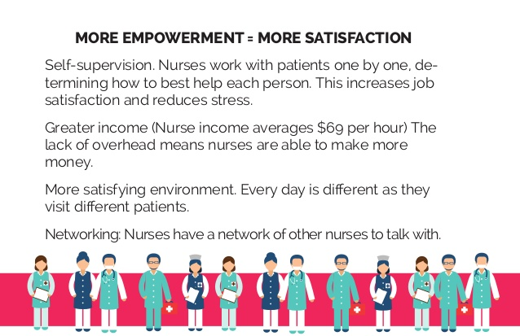
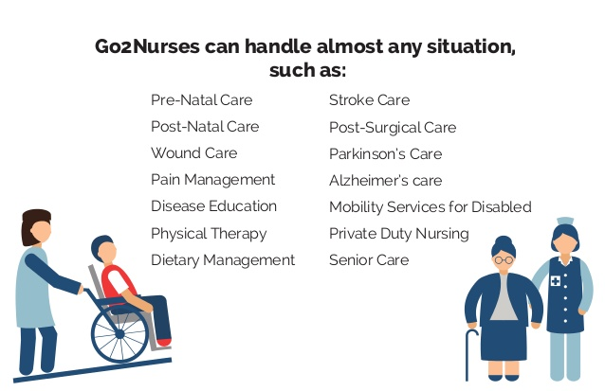
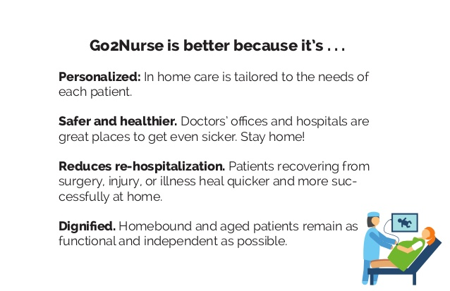
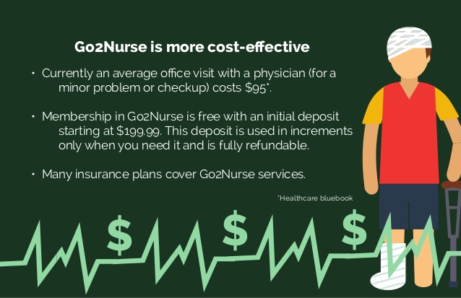
Uberficering eller bedre vilkår for patienter og sygeplejersker?

Slide 14
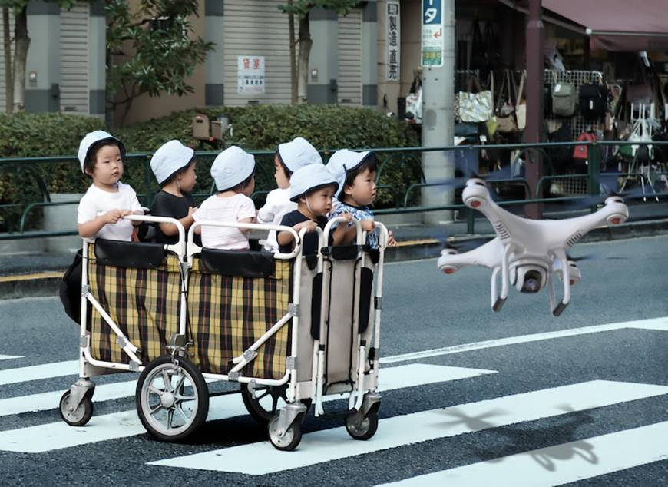
Roho- den digitale pædagog
4- droner 1 pædagog, 60 børn-

Slide 15

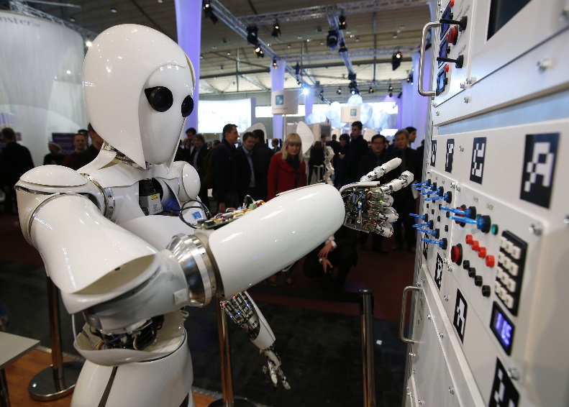
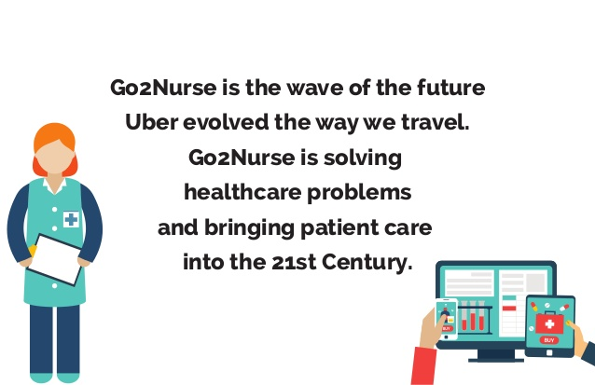
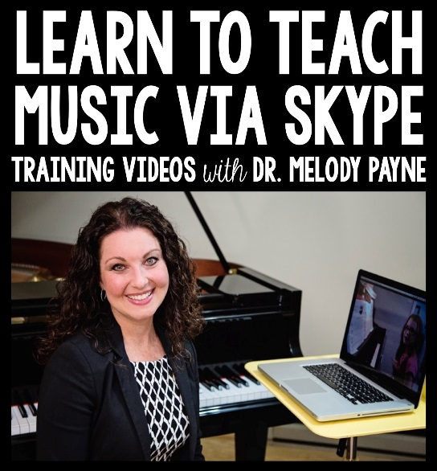
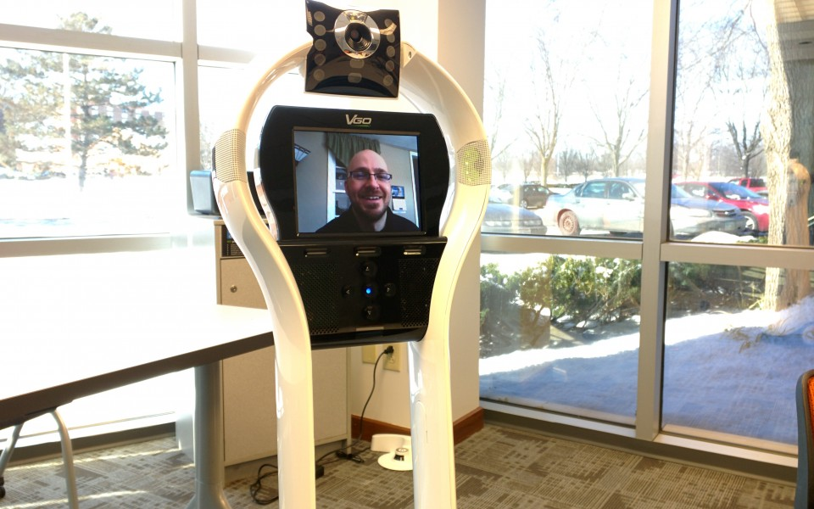
Videnbaseret service arbejde er i fuld gang med at blive medieret på nye måder
Using AI to develop alogorithms for self-modifying programs
http://www.slideshare.net/JenniferGuter/go2nurse-uber-nursing-comes-to-healthcare/17

Slide 16
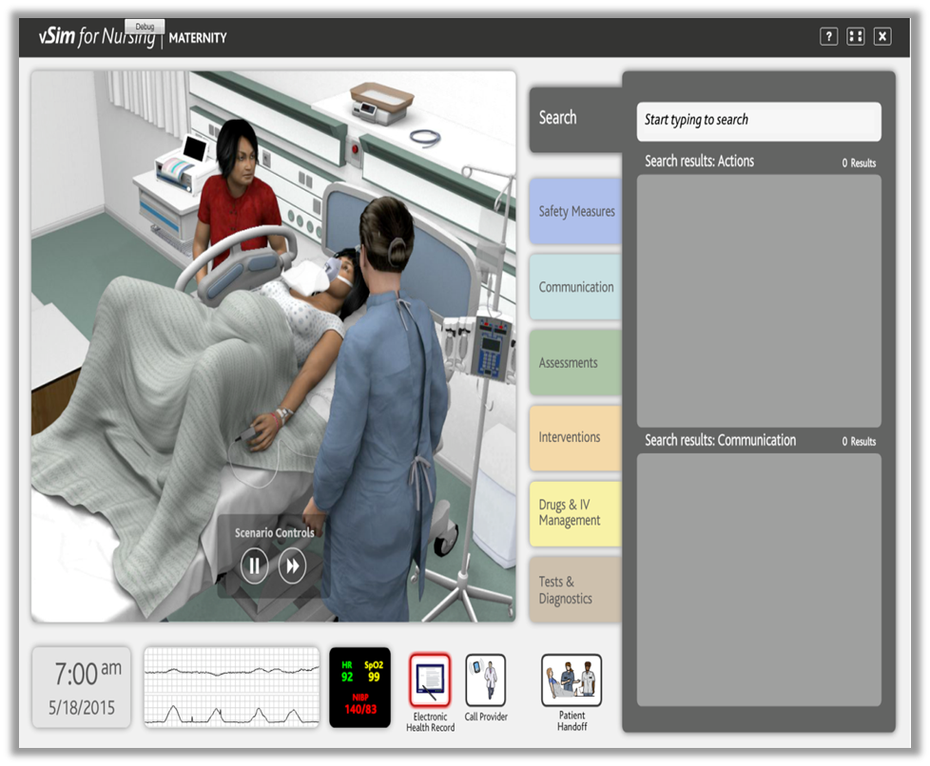
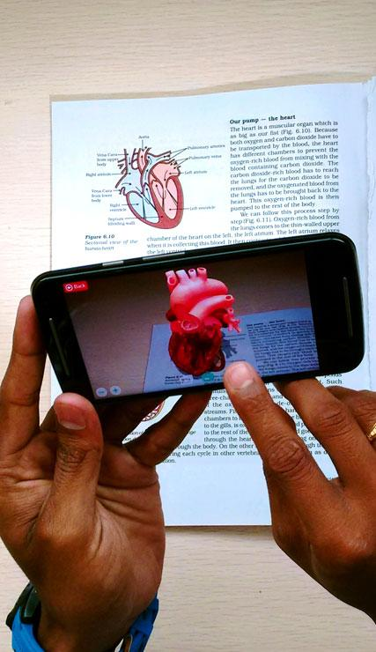
Og hvordan vil lærer

Slide 17
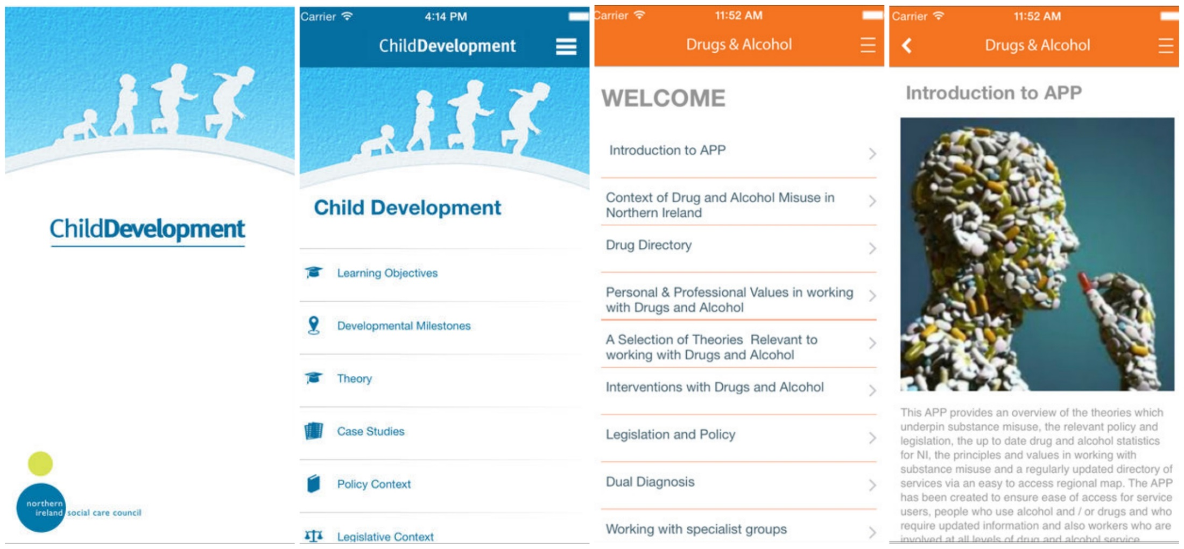
Og overvejelser om kvalitet i offentlig service

Slide 18
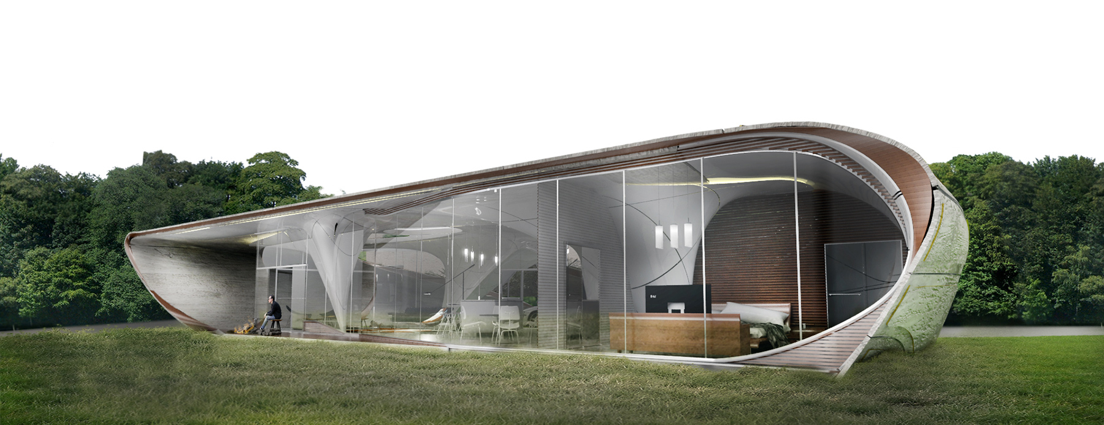
Og hvordan vi lever

Slide 19

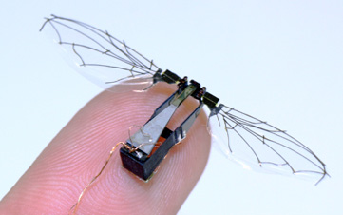
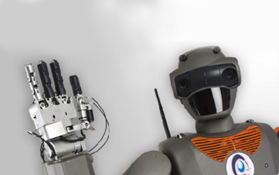
Og vender op og ned på diskussioner om forsvarsbudgetter

Slide 20
Udvikling i atypiske beskæftigelsesformer
Er medarbejderne en omkostning eller en innovationsressource
Fleksibilitet- envejs- eller tovejs?
Atypisk beskæftigelse vokser- men ved for lidt om hvem, hvad, hvornår, hvorfor set fra et arbejdstager og et arbejdsgiver perspektiv- (Eurofound)
Udviklingstendenser i nye platformsmodeller ( mangler viden og begreber om dette- helet centralt i forhold til forståelse af, hvor fagbevægelsen skal sætte ind
Go2Nurse- de organisatoriske rammer og rettigheder- udfordringer og muligheder for fagforbundene?
Notes:
Siden 1995 er halvdelen af job, der er skabt er ikke baseret på ordinære vilkår- udfordringer i fht flexicurity model, lovgivning,
Og vores institutioner- arbejdsmarkedst parter.. Typisk definerer de kommercielle platforme arbejdsbetingelser- platforme for tjenester – to typer af platforme
Platformene registrerer al form for aktivitet som de der er registreret udfører- ikke teknologise barrierer for at skabe symmetri
Rating fx typisk envejs eksempler på platforme

Slide 21
En overskrift fra 2011
Én lærer til 100 elever.
Det kan blive virkeligheden på to skoler i Lyngby-Taarbæk, hvis det står til borgmester Søren P. Rasmussen (V).
I et nyt budgetoplæg foreslår han, at de ældste klasser i de boglige fag bliver samlet på et storhold med op mod 100 elever, skriver Berlingske. Eksempelvis kan fire klasser blive slået sammen til et stort hold, som en enkelt lærer via IT-teknologi så fjernunderviser fra det ene klasselokale, mens de øvrige elever sidder for sig selv i andre lokaler, siger borgmesteren.- Alle elevers computere kan være koblet op til lærerens, og så kan undervisningen foregå på elevens PC.
- Det kan være ved, at læreren sender opgaver ud, som eleverne skal besvare, forklarer Søren P. Rasmussen, der forventer, at forsøget kan spare 30 procent af udgiften til lærere på de to skoler.

Slide 22
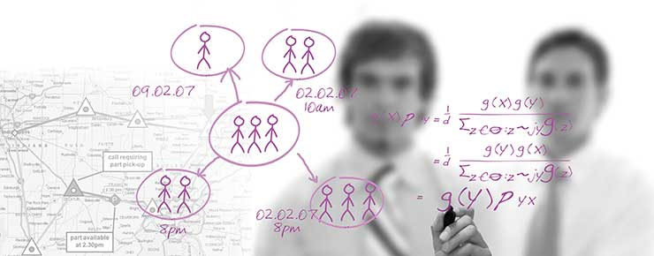

Nye virkeligheder ?= ?? Eller?????

Slide 23
Alting som software platform Nye virksomhedstyper
Finanssektoren--- potentialer i Fintech
KBH- som et centrum for fintech udvikling
Fintech lab- Finansforbundet
Kræver af Fintech ecosystemet bliver styrket
Andre byer som NYC, London, SF- silicon Valley, Zurich, Singapore
US- startbuck App 13 mill brugere
Deutsche Bank Fintech 2.0

Slide 24
DK
På tværs af den offentlige og den private sektor ser vi nogle klare tendenser:
Der er de virksomheder, som ser sine ansatte som en ressource, som kan understøtte at digitalisering og automation fører til en øget værdiskabelse og bedre service for brugere, kunder, elever, patienter osv. I disse virksomheder er jeres medlemmer en potentiel central kilde til innovation / teknologi og mennesker komplementære
Der er de virksomheder, som ser sine ansatte som en omkostningsfaktor, hvor digitalisering og automation skal udnyttes til det yderste til at reducere lønsummen. Teknologi/ mennesker= substitutionsmuligheder
Anekdotisk viden om platformsøkonomien- og ”prækariatet”
Har implikationer for arbejdsorganisering,
Jobudvikling og efteruddannelse
Indtægter- ” tryghed i jobbet”

Slide 25
Udfordringer og muligheder
Danmark kan ikke på den mellemlange bane konkurrere alene gennem effektivisering
Digitalisering- og medarbejder dreven innovation gennem digitalisering som en udd. komponent ( off- private partnerskaber- om udvikling af fagområde løsninger?- med væget på off innovation og kvalitetsudvikling
Effekter af digitalisering- teknologien som et samarbejde, teknologien som substituerer arbejdskraft– dokumentation af effekter af forskellige strategier
VEU dagsordenen helt central stigende betydning af de almene kvalifikationer
Flexicurity bundet op på ”faste job” – hvad med prækariatet?
Organisationerne som platformsoperatører?

Slide 26






Tak for opmærksomheden
Hanne Shapiro
Teknologisk Institut
T: 7220 1415
hsh@teknologisk.dk

